Slide 1

FINANCIAL PROJECTION
5-Year Income
Architecture
Career Pivot Financial Projection
Dokumen perencanaan finansial pribadi untuk pengambilan keputusan pivot karir yang informed dan berbasis data
Maret 2026

Slide 2
BASELINE ANALYSIS
Konteks Finansial: Baseline ASN yang Harus Dilampaui
Total Compensation ASN
Prinsip Perbandingan
Sebelum membandingkan jalur lain, harus ada baseline yang jujur tentang kondisi saat ini sebagai ASN. Ini bukan hanya gaji pokok, tapi total value package yang sering tidak dihitung.
Ini bukan untuk menakut-nakuti keluar — tapi untuk memastikan perbandingan apples-to-apples , bukan tergoda angka nominal yang terlihat besar tapi total package-nya tidak sebanding.
Gaji Pokok & Tunjangan
Tunjangan kinerja, jabatan, fungsional
BPJS Komprehensif
Common Pitfall
Kesehatan + ketenagakerjaan penuh
Membandingkan gaji swasta dengan gaji pokok ASN saja, tanpa memperhitungkan benefit pensiun dan stabilitas
Pensiun PNS Guaranteed
Nilai present value yang substantial
Job Security & Network
Correct Approach
Stabilitas dan relasi pemerintahan
Total accumulated value 5 tahun termasuk semua komponen: cash + benefit + opportunity cost
Key Insight: Baseline ASN adalah hurdle rate yang harus dilampaui — bukan hanya nominal, tapi risk-adjusted total value.

Slide 3
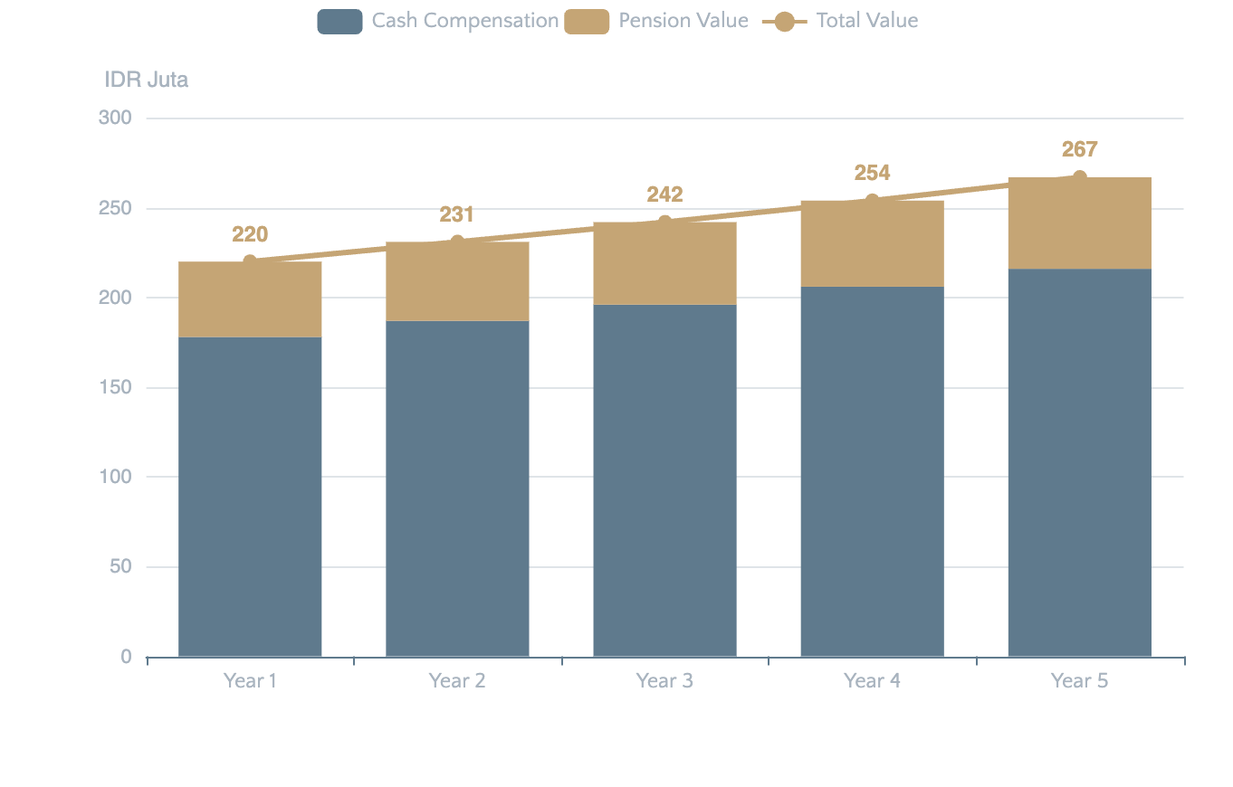
BASELINE BREAKDOWN
Baseline ASN — Total Compensation Breakdown
Komponen Tahunan (IDR Juta)
5-Year Accumulated Value Projection
Gaji Pokok
85
Tunjangan Kinerja
45
Tunjangan Jabatan
30
BPJS (Kesehatan + TK)
18
Pensiun (PV 25 tahun)
42
Total Tahunan
220
Benefit Non-Cash
Job Security
Gov Network
99.5% retention
Growing access
Year 1-5 Total
Annual Growth
Pension Value
Work-Life
PhD Support
1.10B
5-8%
210M
40-45 hrs/week
Izin belajar
IDR Juta
Kenaikan berkala
PV 25 tahun
Asumsi: Kenaikan gaji 5% per tahun, pensiun dihitung dengan discount rate 6%, BPJS value = 8% dari gaji pokok

Slide 4
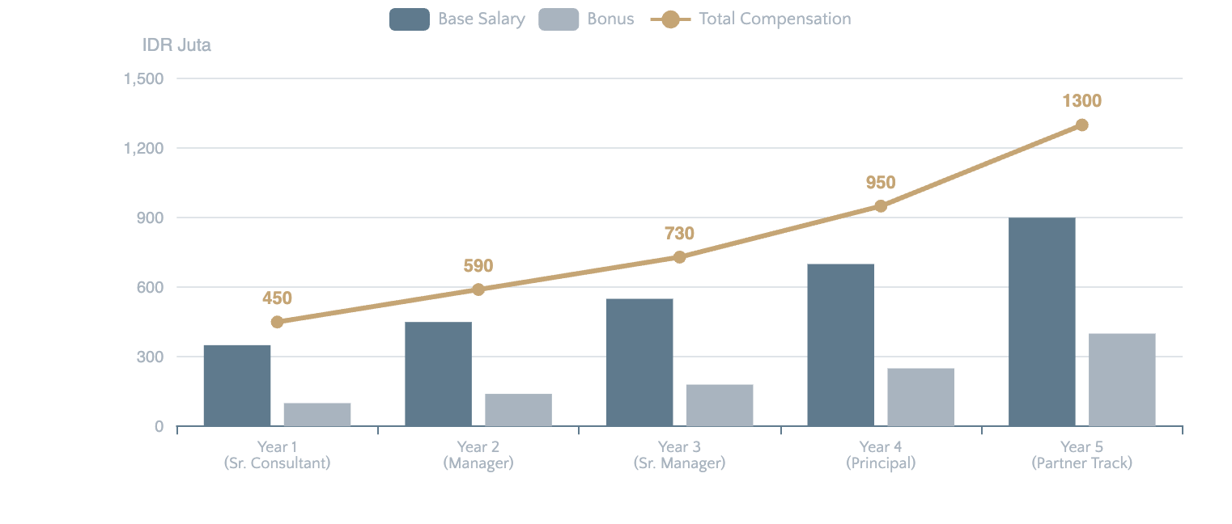
01
CAREER PATH 1
Management Consulting Internasional
McKinsey, Deloitte, PwC, KPMG — Public Sector Practice
5-Year Trajectory & Compensation
Critical Variables
Bonus Structure
20-40%
Performance-based, utilization rate dependent
Utilization Rate
70-85%
Directly impacts take-home pay
Hidden Costs
-15%
Travel intensity, extended hours, wardrobe
Break-Even vs ASN
Best Case
Realistic
Worst Case
Year 2.5
2.8B
2.1B
1.4B
Total accumulated income melampaui ASN setelah memperhitungkan hilangnya benefit pensiun
Fast Partner track
Principal level Y4
Exit Y3, culture fit
Asumsi: Entry sebagai Senior Consultant/Manager, bonus 25% rata-rata, 80% utilization, hidden costs 15% dari total comp

Slide 5
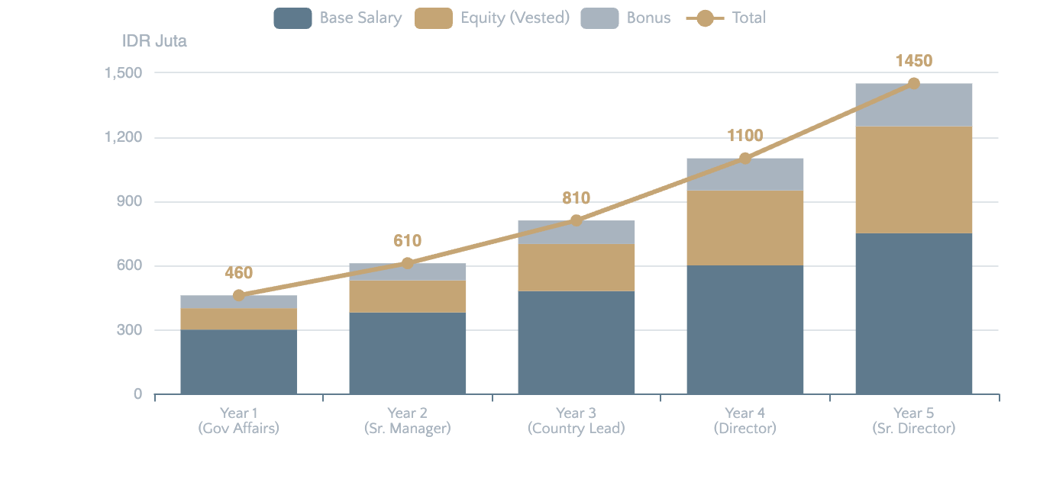
02
CAREER PATH 2
Tech Company Government Vertical
Microsoft, Google, AWS, Salesforce, Unicorn Indonesia — Government Division
5-Year Trajectory: Base + Equity + Variable
Compensation Structure
Base Salary
60%
Predictable, monthly
Equity (RSU/Options)
25%
Vesting 4 years, cliff 1 year
Variable/Bonus
15%
Performance + company
Critical Factors
Best Case (IPO)
Realistic
Worst Case
Company track record di Indonesia gov market
4.2B
2.5B
1.6B
Equity vesting schedule: 4-year standard
Equity 5x appreciation
Equity 2x appreciation
Layoff, equity 0.5x
Pre-IPO vs public company: upside variance
Key Upside: Equity appreciation bisa menyebalikkan total compensation jika company dalam hypergrowth stage atau pre-IPO

Slide 6
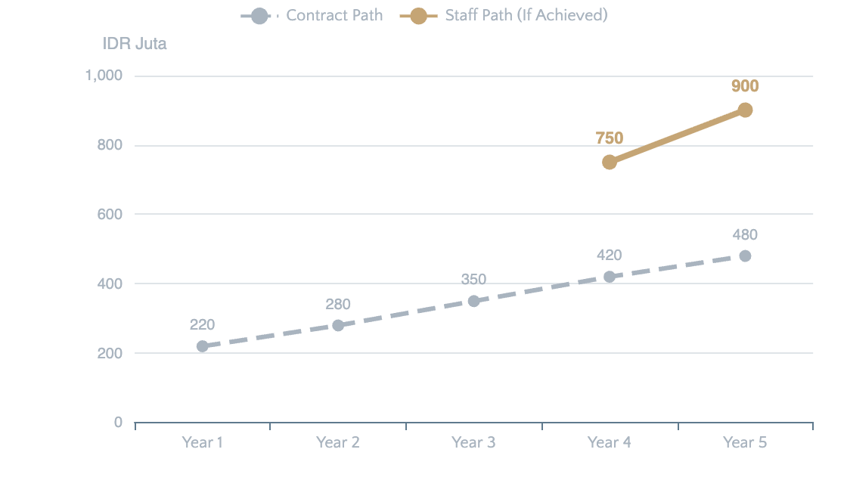
03
CAREER PATH 3
International Organizations
World Bank, ADB, UNDP, GIZ, USAID — Contract vs Staff Position
Contract vs Staff: The Critical Divide
Position Comparison
Short-Term Consultant
Year 1-2
Base
Benefit
180-250M/tahun
Minimal
Senior Consultant
Year 2-3
Base
Benefit
280-380M/tahun
Limited
Permanent Staff
Year 4-5
Base
Benefit
400-600M/tahun
Comprehensive
Tax Advantage
Staff Benefits (If Achieved)
Several IOs offer
Effective boost
Housing Allowance
Education Allowance
Tax-Exempt Status
+20-30%
Home Leave
Int'l Pension
Asumsi: Progression dari consultant ke staff membutuhkan opening dan competitive selection. Tax-exempt tidak berlaku untuk semua IO.

Slide 7
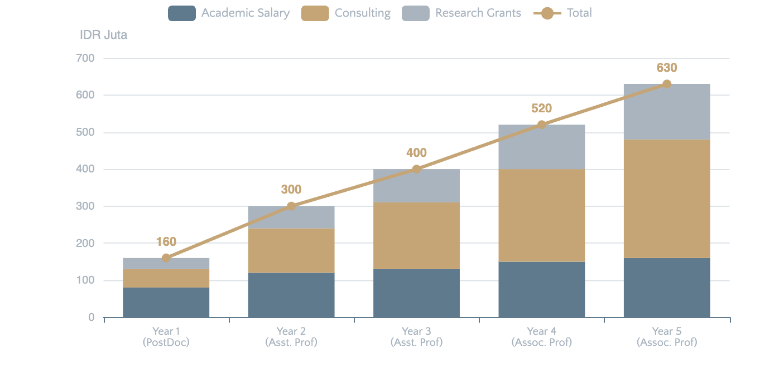
04
CAREER PATH 4
Academic & Research Track
Assistant Professor, Principal Researcher — Long-term Investment Trajectory
5-Year Income Composition: Salary + Consulting + Grants
Income Sources Evolution
Academic Salary
Base
Tidak kompetitif sendiri (80-150M/tahun)
Consulting Income
Growth
Parallel practice: 100-400M/tahun potensi
Research Grants
Variable
Project-based: 50-200M/tahun
Best Case
Realistic
Worst Case
1.8B
1.2B
0.7B
Prerequisite Mutlak
Top-tier consulting
Moderate consulting
Academic salary only
PhD dari top-100 university — tanpa ini jalur tidak terbuka secara meaningful
Asumsi: Post-PhD entry, kombinasi academic + consulting, speaking fees tidak dihitung dalam proyeksi konservatif

Slide 8
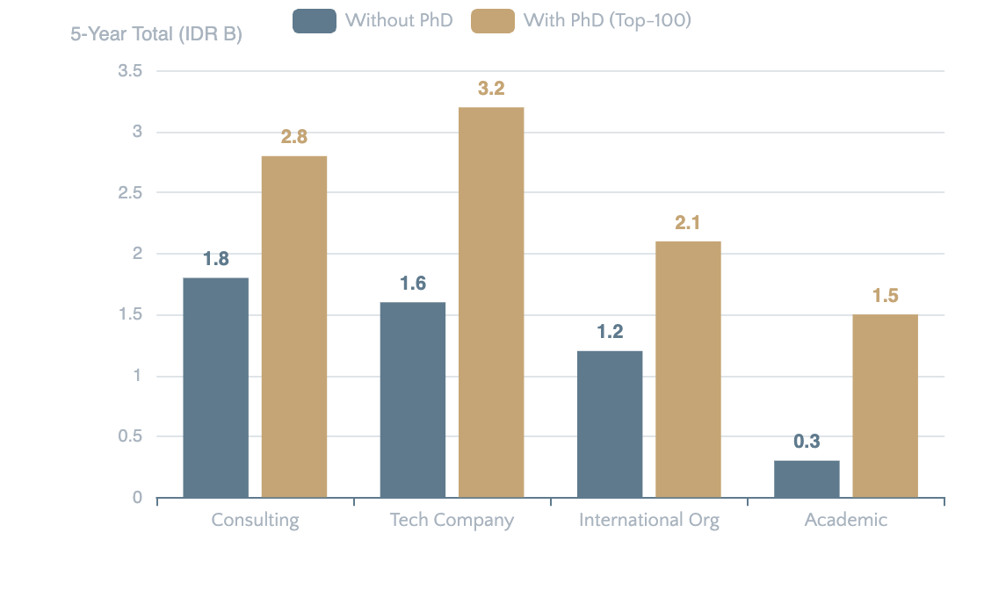
MULTIPLIER ANALYSIS
The PhD Multiplier Effect
Bagaimana PhD dari top-100 university mengubah trajectory di setiap jalur
Impact PhD di Setiap Jalur
01
Consulting
Entry: Senior Consultant → Principal (skip 1 tier)
Comp: +40-60% starting salary
Track: Partner track 2-3 tahun lebih cepat
02
Tech Company
Role: Principal Researcher / Chief AI Officer trajectory
Comp: +50-80% equity allocation
Credibility: Government client trust premium
03
International Org
Access: Permanent staff positions terbuka
Level: Young Professional vs Consultant biasa
Network: Global academic & policy network
PhD Break-Even Analysis
04
Academic
"Hilang" untuk PhD
Payback Period
Prerequisite Mutlak: Tanpa PhD dari top-100 university, jalur academic tidak terbuka secara meaningful untuk posisi tenure-track.
3 Tahun
4-6 Tahun
Opportunity cost
Post-PhD entry

Slide 9
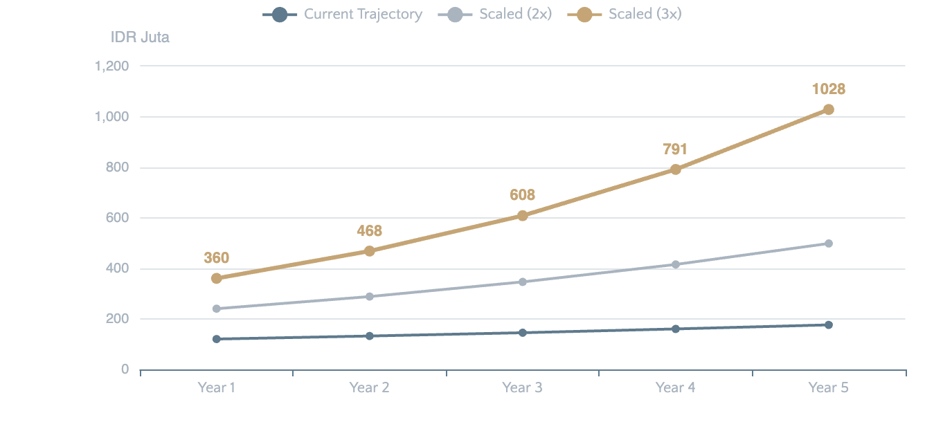
INCOME BUFFER
DNO sebagai Income Buffer
The Underestimated Asset — Revenue Stream Independen yang Sudah Berjalan
DNO Contribution & Growth Scenarios
DNO Strategic Value
Gap Filler
Mengisi income selama transisi ASN → jalur baru (3-6 bulan tanpa income utama)
Runway Extender
Memperpanjang financial runway untuk survive worst-case scenario di jalur baru
Negotiation Power
Dapat menolak offer yang tidak memenuhi threshold karena ada income buffer
The Ultimate Question
Current Annual
Scaled (2x)
Scaled (3x)
Apakah DNO bisa tumbuh ke titik yang membuat semua jalur lain tidak relevan?
120M
240M
360M
Baseline revenue
With focused effort
Full-time pivot
Strategic Insight: DNO adalah aset yang paling sering diremehkan — revenue stream independen yang sudah ada dan bisa di-scale tanpa risiko kehilangan stabilitas ASN

Slide 10
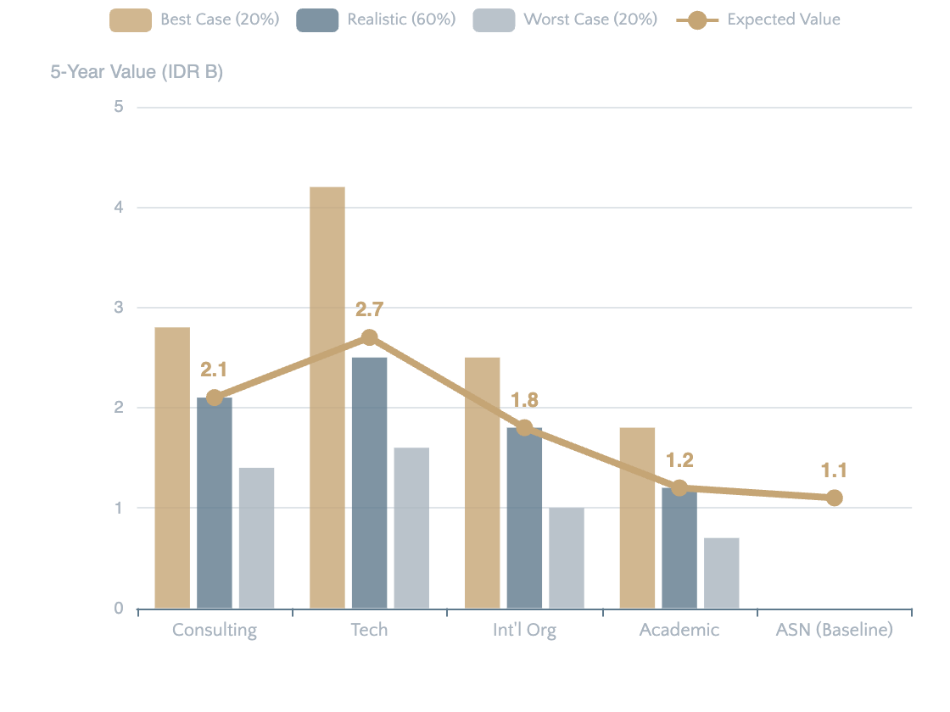
RISK ANALYSIS
Risk-Adjusted Comparison
Probability-Weighted Scenarios: Best, Realistic, dan Worst Case
Expected Value by Path (IDR B)
Path-Specific Risks
Consulting
Culture shock: Dari birokrasi ke performansi ekstrem
Utilization risk: 60% = -25% income
Tech Company
Market downturn: Layoff risk, equity crash
Gov market fit: Product-market mismatch
International Org
Visa/Work permit: Complex, time-consuming
Staff position: Sangat kompetitif, tidak guaranteed
Academic
PhD requirement: 3 tahun opportunity cost
Consulting dependency: Income tidak stabil
Runway Requirements
Consulting
Tech
6-9 bulan
9-12 bulan
Expected Value Formula
Int'l Org
Academic
EV = (Best × 20%) + (Realistic × 60%) + (Worst × 20%)
12-18 bulan
36+ bulan

Slide 11
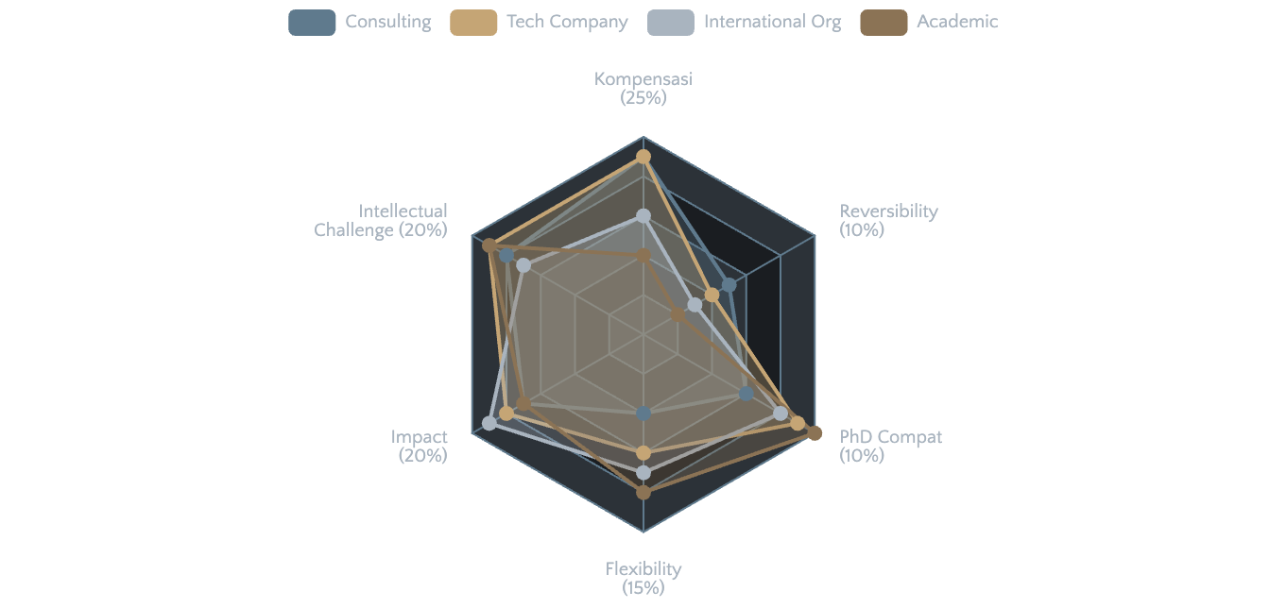
DECISION FRAMEWORK
The Decision Matrix
Framework Pengambilan Keputusan dengan Bobot Multi-Kriteria
Multi-Criteria Decision Analysis
Decision Criteria & Weights
Kompensasi Finansial
25%
Intellectual Challenge
20%
Impact & Influence
20%
Flexibility & WLB
15%
PhD Compatibility
10%
Reversibility
10%
Threshold Minimum
Weighted Score Formula
Total comp ≥ 1.5x ASN (Year 1)
Break-even ≤ 3 tahun
Total Score = Σ(Criterion Score × Weight)
Runway ≥ 12 bulan tersedia
Decision Principle: Bukan "mana yang paling besar gajinya" — tapi mana yang optimal given semua constraint dan preferensi

Slide 12
PREPARATION
90-Day Financial Preparation Checklist
Sebelum Pivot Apapun Terjadi — Kondisi Finansial Harus Siap
Emergency Fund & Liquidity
Pensiun ASN & Pajak
Target Emergency Fund
12-18 bulan
Pensiun ASN: What You Lose
Expenses tanpa income utama
Resign Now
Resign in 3 Years
Hak pensiun hilang
Pensiun tersimpan
IDR 450M - 675M (based on 37.5M/month)
PV Loss: IDR 210M+
Liquid Assets Review
Tax Implications
Identifikasi aset yang bisa diliquidasi dalam 30 hari
Restrukturisasi investasi jangka panjang
ASN → Swasta: PPh 21 progressive up to 35%
Siapkan credit line sebagai backup
International Org: Potentially tax-exempt
Consulting: PPh 21 + potensi tax optimization
DNO Optimization
Action Items
Scale DNO untuk mengisi gap income
Diversifikasi revenue stream DNO
1.
Konsultasi dengan tax advisor
2.
Hitung net compensation after tax
3.
Pertimbangkan timing resign vs pensiun
Critical Warning: Pivot yang gagal karena tidak siap finansial jauh lebih menyakitkan dari tidak pivot sama sekali

Slide 13

DECISION READY
The Path
Forward
Setelah memproses semua data, trajectory, dan trade-off, keputusan pivot harus berdasarkan clarity bukan confusion.
Dokumen ini selesai tugasnya kalau Subkhan bisa duduk dan bilang:
"Oke, ini pilihan saya, ini risikonya, ini yang perlu saya siapkan"
— bukan masih bingung atau makin overwhelmed.
Pilihan Jelas
Risiko Diketahui
Siap Eksekusi
Berdasarkan data
Dengan mitigation
Dengan preparation
5-Year Income Architecture — Career Pivot Financial Projection
Maret 2026

